Slide 1


UỶ BAN NHÂN DÂN PHƯỜNG VIỆT HƯNG
TRƯỜNG MẦM NON VIỆT HƯNG
Lĩnh vực: Phát triển ngôn ngữ
Đề Tài: Thơ: Xe chữa cháy ( Trẻ chưa biết )
Lứa tuổi: MGB (3-4 tuổi)
Thời gian: 20- 25 phút

Slide 2
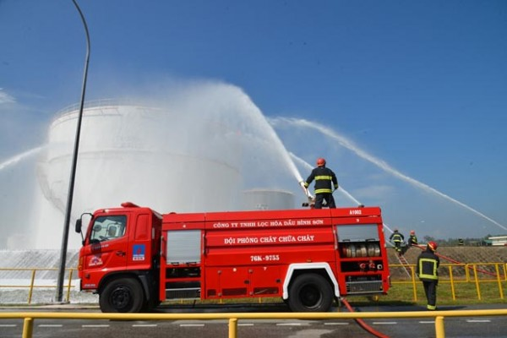

Slide 3

Đọc diễn cảm

Slide 4
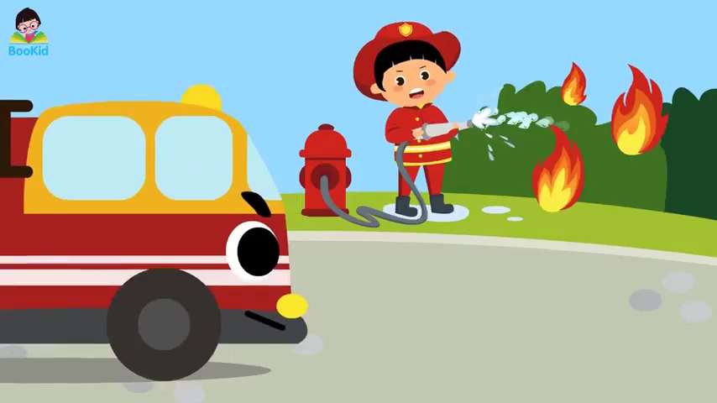

Slide 5

Đàm Thoại

Slide 6

Cô vừa đọc cho các con nghe bài thơ gì? Của tác giả nào? BBài thơ nói về điều gì?

Slide 7

Cái mình của xe chữa cháy
như thế nào?

Slide 8
Bụng xe chữa cháy chứa gì?

Slide 9
Xe chạy như thế nào?

Slide 10
Giải thích từ khó:
“ Chạy như bay”

Slide 11
Xe chữa cháy dùng để làm gì?

Slide 12
Các con thấy xe chữa cháy
có ích không?

Slide 13
Tổ, nhóm, cá nhân đọc

Slide 14


